Slide 1
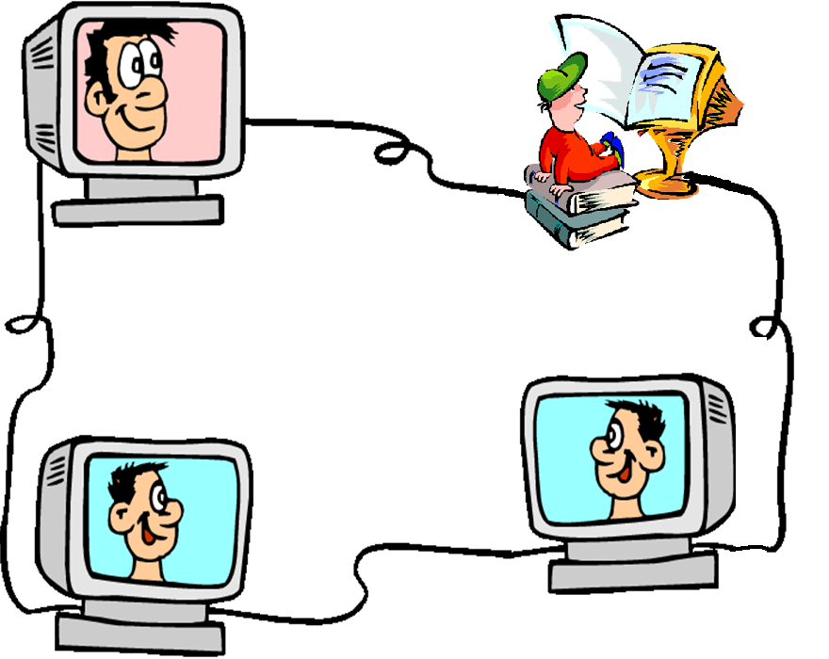
اضغط لقراءة القصة
الأب
الابن
الابن

